Slide 1
Kinectを使った ペイントツールの製作
岩手県立産業技術短期大学校
情報技術科 伊東 秀輔
担当教員 石舘 勝好

Slide 2
はじめに
私は，Javaを通じて学んだオブジェクト指向について興味を持ちC#を使ってもっと学びたいと考えた．
NUIを実現するデバイスとして話題となっているKinectを活用したいと考えた．

Slide 3
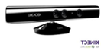
開発環境
ハードウェア：Kinect，プロジェクタ，PC
ライブラリ：OpenNI，NITE
OS：Windows ７
開発言語：Microsoft Visual Studio ２０１０ C#

Slide 4
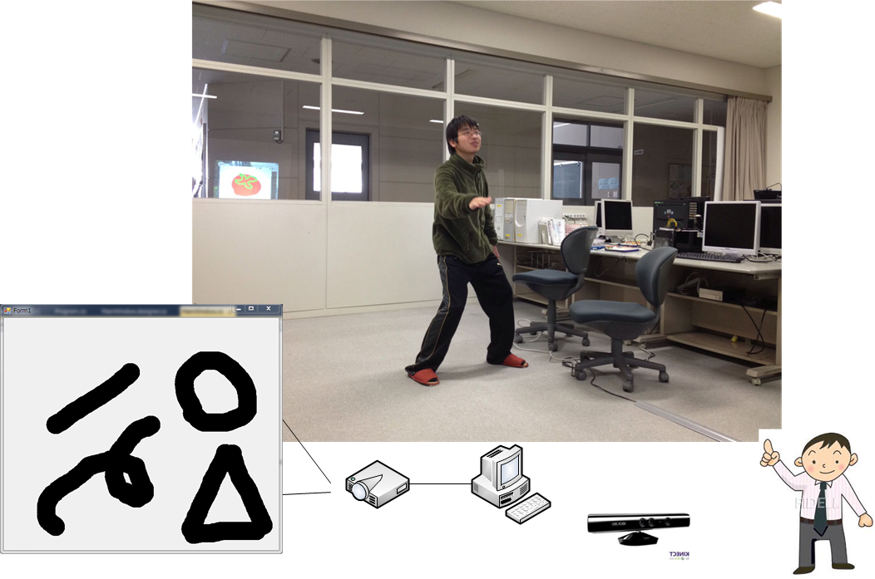
システムの概要

Slide 5
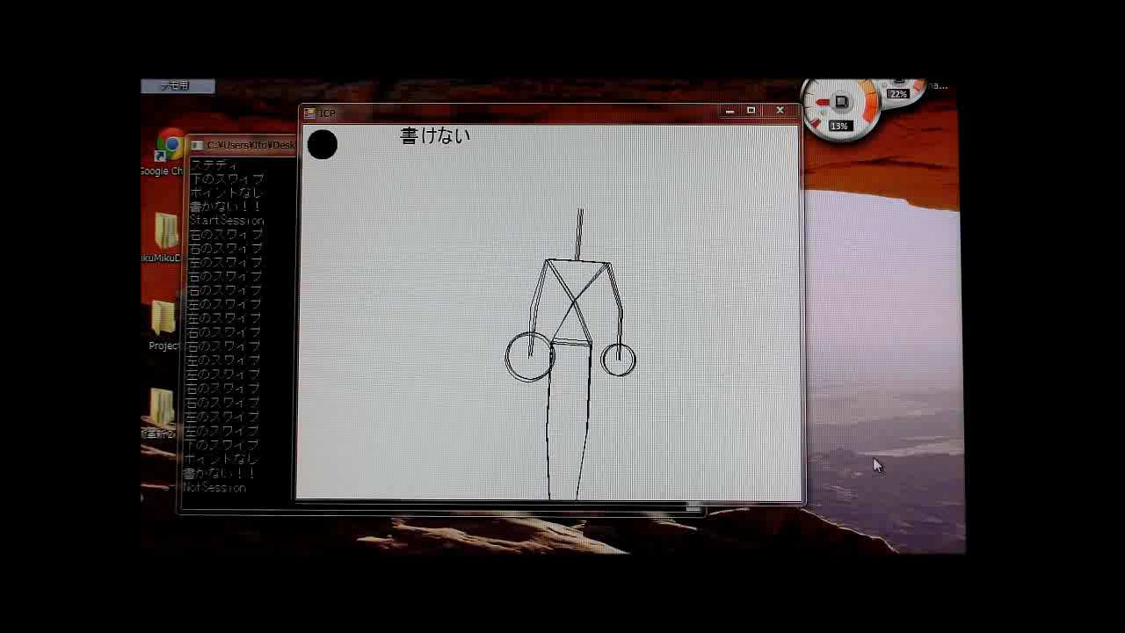

Slide 6
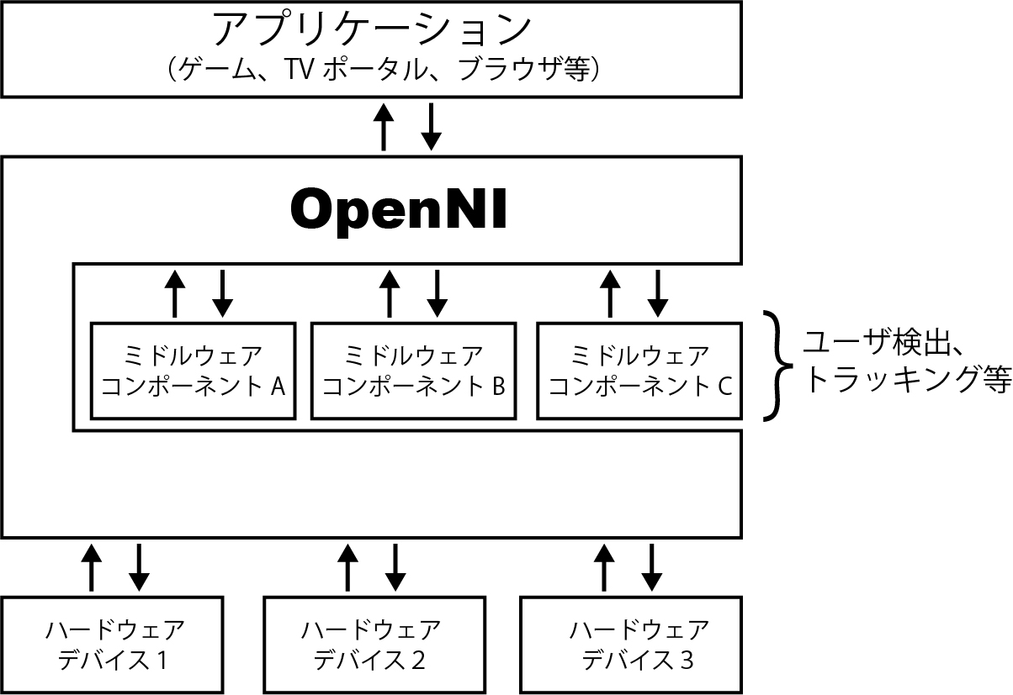
OpenNIのライブラリ構成
NITE

Slide 7
使用するOpenNIライブラリのクラス
分類 | クラス | 概要
Context | Context | Kinect初期化
Generator | ImageGenerator | カメラ画像生成
 | DepthGenerator | 距離検出
 | UserGenerator | ユーザー検出
Capability | SkeletonCapability | 骨格検出機能
 | PoseDetectionCapability | ポーズ検出機能
 | MirrorCapability | 鏡面機能
NITE | SessionManager | セッションの検出
 | ～Detector (wave,Push,Swipe) | ジェスチャの検出

Slide 8
OpenNIによる座標処理
右手の骨格座標の取得
SkeletonJointPosition pos =
skeletonCapbility.GetSkeletonJointPosition(
user, SkeletonJoint.RightHand);
リアル座標から画面座標への変換
pos.Position =
depth.ConvertRealWorldToProjective(pos.Position);
pos.Position.X 、Pos.Position.Y・・・・・・右手のX,Y座標
pos.Position.Z・・センサーからの右手までの距離（ｍｍ）

Slide 9
NITEによるジェスチャ認識（１）
クラス | 認識できる動作
SessionManager | セッションの開始と終了
SwipeDetector | 手の左右上下の運動
PushDetector | 手を前に突き出す動作
SteadyDetector | 動作の停止
CircleDetector | 手の円運動

Slide 10
NITEによるジェスチャ認識（2）
swipe = new SwipeDetector();
：
swipe.SwipeUp += new EventHandler<VelocityAngleEventArgs>(swipe_SwipeUp);
：
void swipe_SwipeUp(object sender, VelocityAngleEventArgs e)
{
//SwipeUpのイベントが発生した時の処理を書く
}

Slide 11
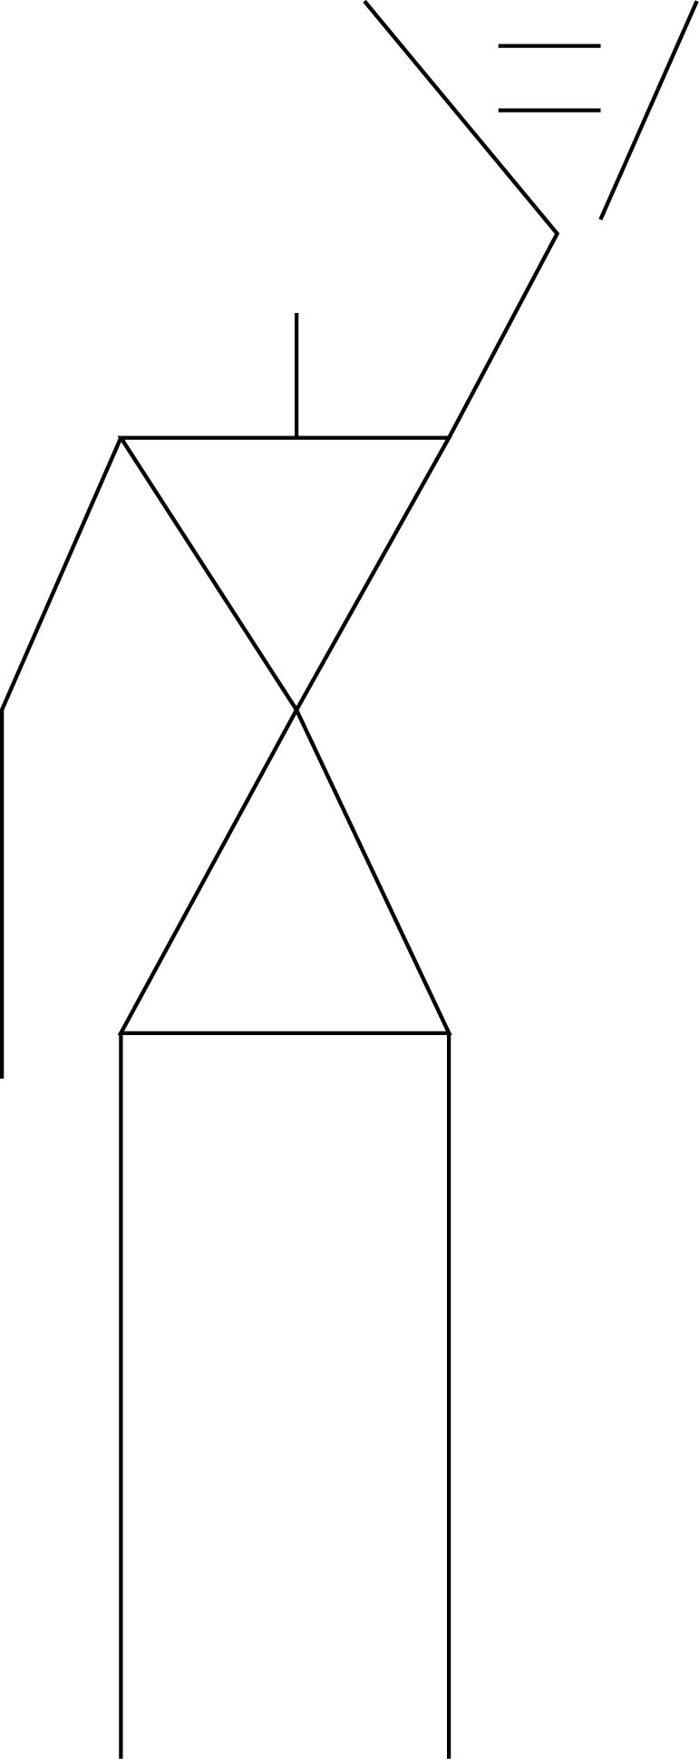
ジェスチャの使用例（全消去）
手を左右に１０回以上振ることでCanvasにある絵を全消去する．
SwipeLeft又はSwipeRightのイベントが発生した時にカウンタCを＋１する．
他のイベントが発生したらC＝０にする．
C≧１０の時、全消去する．

Slide 12
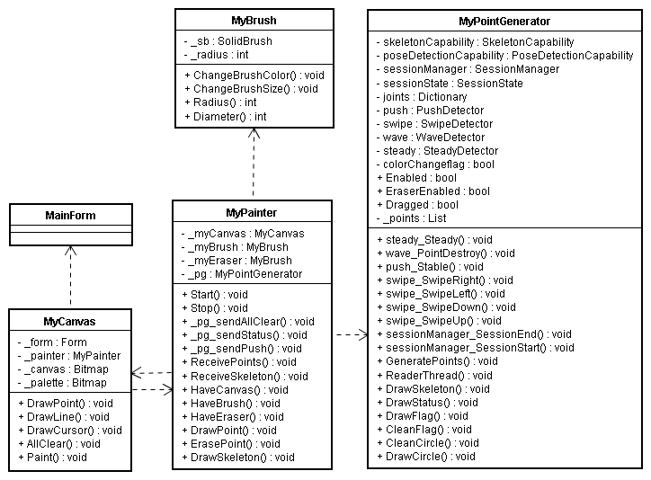
クラス図

Slide 13
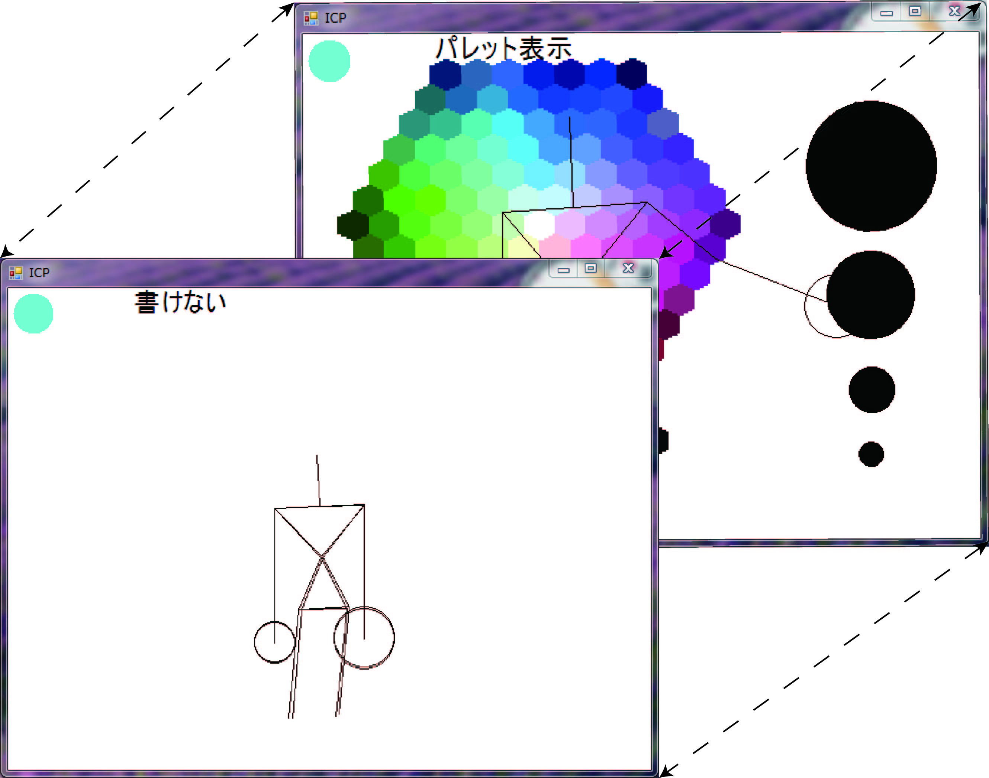
MyCanvasにおける画面（Bitmap）の切替
距離depthにより切替
コントロールパネル
(depth < 境界値)
Canvas
（depth >境界値)

Slide 14
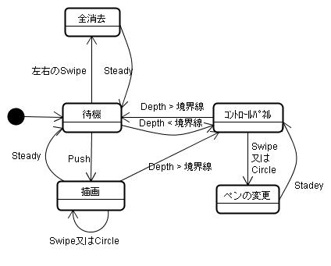
MyPainterにおける状態遷移

Slide 15
ペイントツールの検証及び評価
右手で、ほぼ自由に描く事ができる．
ペンの色、サイズを変更できる．
ジェスチャによる丸や四角形，直線の描画が実現できなかった．
SessionManagerの感度が不安定．
２人以上認識するとDetectorが誤作動する．

Slide 16
本研究のまとめ
マウスなどのデバイスを使用せず、ジェスチャのみで絵を描けるペイントツールを製作した．
ペンのサイズや色が可能
ジェスチャによる直線などの簡易操作が未実装
C#によるオブジェクト指向プログラミングの知識と応用力が身についた．
吟味したクラス設計にもとづく開発
独自のイベント作成

Slide 17
御清聴ありがとうございました

